Slide 1
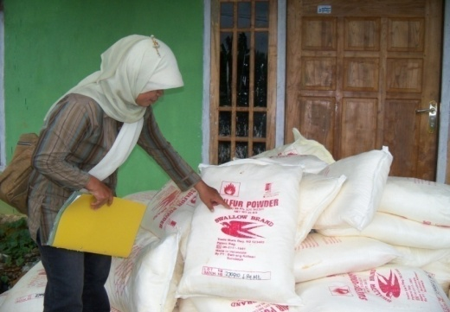
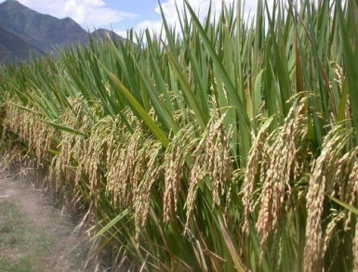
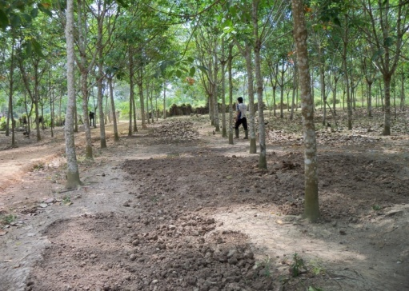
PENGUATAN KELEMBAGAAN
DAN PERMODALAN PETANI
Prof. Dr. Ir. Zulkifli Alamsyah, M.Sc.
- Pengurus Pusat Perhimpunan Ekonomi Pertanian Indonesia
- Fakultas Pertanian Universitas Jambi
Disampaikan pada Seminar Nasional Hasil Penelitian dalam Rangka Dies Natalis ke-52 Fakultas Pertanian Universitas Sriwijaya
Palembang, 5 November 2015

Slide 2
OUTLINE
Pengantar
Tantangan Pembangunan Pertanian
Kondisi Kelembagaan dan Permodalan Petani Saat ini
Upaya-upaya yang Perlu Dilakukan

Slide 3
Hasil Sensus Pertanian 2013
Untuk tataran nasional:
Jumlah rumah tangga (RT) usaha pertanian sebanyak 26,14 juta (menurun 16,32% dibandingkan tahun 2003)
RT pelaku usaha pertanian mayoritas pada subsektor tanaman pangan (68% dari total pelaku usaha pertanian)
Mayoritas RT menguasai lahan < 0.5 ha (56% atau 14,62 juta)

Slide 4
Berkurangnya jumlah rumah tangga usaha pertanian menyebabkan meningkatnya luas lahan per rumah tangga usaha pertanian…
Rata-rata Luas Lahan yang Dikuasai per RumahTangga Usaha Pertanian (Ha)

Slide 5
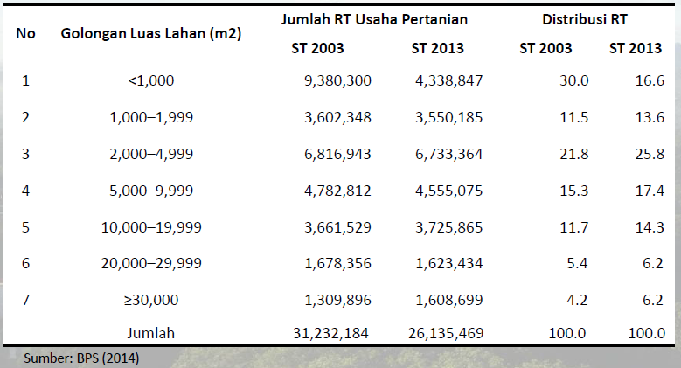
Distribusi Jumlah RT Usaha Pertanian Berdasarkan Kelompok Luasan Penguasaan Lahan
Gini Ratio Penguasaan Lahan: th 2003 = 0.72 dan th 2013 = 0.68
(Siregar, 2015)

Slide 6
OUTLINE
Pengantar
Tantangan Pembangunan Pertanian
Kondisi Kelembagaan dan Permodalan Petani Saat ini
Upaya-upaya yang Perlu Dilakukan

Slide 7
Daya Saing Indonesia Menghadapi MEA
Indonesia menduduki peringkat ke-34 (dari 144 negara) dalam Global Competitiveness Report 2014-2015
– peringkat pada tahun sebelumnya adalah ke-38 (dari 148 negara)
– berada pada tahap 2 (efficiency-driven*)
Untuk subindex basic requirement, efficiency enhancer, dan innovation and sophistication factors, peringkat tahun 2014-2015 berturut-turut 46, 46, dan 30.
* Porter’s stages of development: input driven, efficiency driven, innovation driven

Slide 8
Kesenjangan Ekonomi dan Kesejahteraan
Ketimpangan kesejahteraan semakin melebar → Gini Rasio: 0,33 (2002), 0,41 (2013) dan 0,42 (2014)
Kesenjangan ekonomi antar wilayah → sebaran kontribusi wilayah terhadap PDB tetap lebar
Kesenjangan ekonomi antar sektor → Sektor pertanian berkontribusi sebesar14,3% dari total PDB, tetapi menyerap sekitar 35% tenaga kerja
Ketimpangan penguasaan tanah sebagai aset ekonomi: 56%.
Aset berupa properti, tanah, dan perkebunan dikuasai hanya oleh 0,2% penduduk Indonesia (GR 0,68)
Ketimpangan akses terhadap pendidikan dan kesehatan
Ketimpangan akses terhadap jasa keuangan

Slide 9
Tantangan Substantif Lainnya
Alih Fungsi dan fragmentasi Lahan
Dukungan kelembagaan yang belum optimal
Keterbatasan akses petani terhadap permodalan dan masih tingginya tingkat suku bunga.
Kenaikan permintaan terhadap komoditas pertanian
Infrastruktur Pertanian kurang mendukung
Perubahan iklim global
Kendala dalam pemasaran dan sistem logistik
Fluktuasi harga produk dan kecenderungan harga yang rendah saat panen.
Semakin tidak menariknya sektor pertanian, yang identik dengan kemiskinan (→Petani Pangan)

Slide 10
OUTLINE
Pengantar
Tantangan Pembangunan Pertanian
Kondisi Kelembagaan dan Permodalan Petani Saat ini
Upaya-upaya yang Perlu Dilakukan

Slide 11
Upaya penguatan kelembagaan dan permodalan
Upaya pemberdayaan petani melalui penguatan kelembagaan dan permodalan telah dilakukan pemerintah mulai tahun 2008 ➔ Pengembangan Usaha Agribisnis Perdesaan (PUAP)
Setiap Desa dibangun satu Gapoktan dan diberi bantuan dana 100 juta rupiah, dan diharapkan menjadi cikal bakal LKMA (lembaga keuangan mikro agribisnis).
Targetnya 70.000 Desa

Slide 12
Eksistensi PUAP saat ini
Permentan 06/Permentan/OT.140/2/2015, tanggal 8 Februari 2015 → Pedoman Pengembangan Usaha Agribisnis Perdesaan Tahun Anggaran 2015.
Dilatar-belakangi oleh permasalahan mendasar yang dihadapi petani yaitu kurangnya akses petani kepada sumber permodalan, pasar dan teknologi serta organisasi tani yang masih lemah.
PUAP merupakan bentuk fasilitasi bantuan modal usaha bagi petani anggota, baik petani pemilik, petani penggarap, buruh tani maupun rumah tangga tani yang dikoordinasikan oleh Gabungan Kelompok Tani (Gapoktan).

Slide 13
Tujuan PUAP
Mengurangi kemiskinan dan pengangguran melalui penumbuhan dan pengembangan kegiatan usaha agribisnis di perdesaan sesuai dengan potensi wilayah;
Meningkatkan kemampuan dan pengetahuan pelaku usaha agribisnis, pengurus Gapoktan, Penyuluh dan Penyelia Mitra Tani (PMT);
Memberdayakan kelembagaan petani dan ekonomi perdesaan untuk pengembangan kegiatan usaha agribisnis;
Meningkatkan fungsi kelembagaan ekonomi petani menjadi jejaring atau mitra lembaga keuangan dalam rangka akses ke permodalan.

Slide 14
Sasaran PUAP
Berkembangnya usaha agribisnis di desa terutama desa miskin sesuai dengan potensi pertanian desa;
Berkembangnya Gapoktan yang dimiliki dan dikelola oleh petani untuk menjadi kelembagaan ekonomi;
Meningkatnya kesejahteraan rumah tangga tani miskin, petani/peternak (pemilik dan/atau penggarap) skala kecil, buruh tani;
Berkembangnya usaha agribisnis petani yang mempunyai siklus usaha

Slide 15
Komponen utama dari pola dasar
Pengembangan PUAP
Keberadaan Gapoktan;
Keberadaan Penyuluh dan PMT sebagai pendamping;
Penyaluran dana BLM kepada petani pemilik penggarap, petani penggarap, buruh tani maupun rumah tangga tani;
Pembekalan pengetahuan tentang PUAP bagi pengurus Gapoktan dan lain-lain

Slide 16
Pembelajaran dari PUAP
Upaya pemberdayaan dengan skim Bantuan dan tidak diiringi dengan pengembangan sisi bisnis usaha➔ Tidak Berkelanjutan.
Petani bekerja sendiri dan belum tersambung dengan dunia usaha.
Peningkatan produksi tidak diimbangi dengan upaya peningkatan nilai tambah serta relasinya dengan pelaku pasar.
Bagian terbesar kegiatan tidak berkelanjutan

Slide 17
Program Penguatan Modal lainnya:
Lembaga Usaha Ekonomi Pedesaan (LUEP)
Lembaga Mandiri Mengakar pada Masyarakat (LM3)
Sarjana Masuk Desa (SMD) atau Penggerak Membangun Desa (PMD),
Sekolah Lapangan Pengelolaan Tanaman Terpadu (SL-PTT)
Lembaga Distribusi Pangan Masyarakat (LDPM).
Kredit Pengembangan Energi Nabati Revitalisasi Perkebunan (KPEN-RP)
Kredit Ketahanan Pangan dan Energi (KKPE)
Kredit Usaha Pembibitan Sapi (KUPS)
Kredit Usaha Rakyat (KUR)

Slide 18
Beberapa Kendala Empiris:
Secara substansi, pembiayaan melalui kredit program seperti KKPE, KUPS, KUR dll dimaksudkan untuk:
– mengatasi beberapa konstrain pertumbuhan sektor pertanian, terutama keterbatasan permodalan dan invetasi,
– mengisi ketidaklengkapan pasar keuangan pedesaan (yang selama ini dijalankan oleh peminjam uang),
– mempercepat adopsi teknologi baru (benih, pupuk, pestisida, dsb)
– menjembatani kebutuhan uang (cash) musiman yang dihadapi petani
– mencapai tujuan pemerataan (intra-rural, inter-regional, rural-urban dsb)
– memperoleh dukungan politik dan kepetingan populis lain, termasuk
program tertentu dari lembaga asing (hutan dan bantuan).
•

Slide 19
Beberapa Kendala Empiris:
Keterlambatan pengembalian pinjaman;
Lemahnya kapasitas kelembagaan Gapoktan;
Tidak meratanya penyaluran dana kepada anggota
Kurangnya pemahaman petani dan pengurus Gapoktan tentang tujuan dan manfaat PUAP
Budaya ketergantungan petani
Kendala kredit program adalah karakter supply-led, diinisiasi di tingkat pusat bukan demand driven yang berasal dari ekonomi pedesaan.

Slide 20
Kondisi Ekonomi Petani Pangan
Mayoritas usaha pertanian ST2013 adalah “gurem”, yakni sekitar 56% dari total RT usaha pertanian
Pendapatan yang diterima dari usahatani padi kurang dari Rp.4 juta per musim tanam (4 bulan) → setara dengan Rp 1 juta per bulan per RT.
Jika yang bekerja dalam usahatani 2 orang maka dibandingkan dengan UMP, nilai tersebut sangat jauh lebih rendah.
Tidak ada yang memperjuangakan ini - beda dengan buruh yang UMR nya harus disesuaikan tiap tahun

Slide 21
Dampak berbagai permasalahan
Petani Berlahan Sempit : Margin Peningkatan Nilai Tambah Tidak Optimal
Akses terhadap Modal Terbatas
Pendampingan Tidak Optimal
Penerapan Inovasi Belum Optimal
Keterbatasan Petani dalam Penyediaan Input Penunjang
ANCAMAN :
Degradasi SD Lahan dan Iklim
Variabilitas dan Ketidakpastian
Iklim
Konversi dan Alih Fungsi Lahan
Keterbatasan dan Fragmentasi
Lahan Potensial

Slide 22
Dampak berbagai permasalahan
Kualitas Infrastruktur Yang Buruk
Regulasi yang tidak sepenuhnya mendukung (HARGA DAN NILAI TAMBAH)
DAYA SAING
PRODUK yang RENDAH
Persaingan usaha yang tidak sehat
Pendampingan Belum Optimal (Penyuluh?)
22

Slide 23
OUTLINE
Pengantar
Tantangan Pembangunan Pertanian
Kondisi Kelembagaan dan Permodalan Petani Saat ini
Upaya-upaya yang Perlu Dilakukan

Slide 24
Membangun Sinergi Pemberdayaan dan Kemitraan Lembaga
Kemitraan ABG-CE
Penyuluhan yang efektif
PT
PEM
IND
UTP
IND/ PRSH
Daya saing Produk
Kelembagaan Petani
Kemitraan
UTP
Nilai Tambah
UTP
LKD/M
Pendapatan Petani

Slide 25
Penguatan Kelembagaan Petani
Kelembagaan usaha ekonomi produktif yang kokoh di pedesaan.
Pemberdayaan Kelembagaan Petani
Pemberdayaan Usahatani
Pemberdayaan Lembaga Keuangan Mikro/Desa
Penyuluhan pertanian yang efektif
Mengefektifkan peran penyuluh
Pemantapan Sistem Penyuluhan

Slide 26
Penyuluhan Berbasis Bisnis
Pengembangan konsep Bisnis Pertanian dengan penyuluh sebagai manajer usaha.
Dikembangkan oleh Taman Teknologi Pertanian Bogor
Suntikan modal diberikan dalam bentuk pinjaman yang harus kembali dalam 2 tahun.
Kegiatan usaha dilakukan penyuluh dan petani dalam satu usaha bersama.
Jelas hak dan kewajiban masing-masing dan ada fungsi control untuk menjamin keberlanjutan usaha.

Slide 27
Penyuluhan Berbasis Bisnis
Kerberlanjutan usaha:
Menempatkan penyuluh tidak hanya sebagai pendamping namun juga pelaku usaha.
Penyuluh sebagai agen perubahan dengan penerapan teknologi terbaru secara maksimal.
Usaha disambungkan dengan pasar dengan jaminan pasar dan harga jual yang layak.
Upaya ini membuat penyuluh bergairah dan proses alih teknologi maksimal.

Slide 28
Perbaikan Sistim Pembiayaan Pertanian
Pembentukan suatu lembaga yang menjalankan fungsi penjaminan kredit pertanian, peningkatan kepastian usaha dan asuransi usaha.
Pemberian bantuan modal perlu didisain khusus agar tidak diberikan dalam bentuk tunai kepada petani.
Mengupayakan sistim kredit pertanian yang mudah dijangkau oleh petani secara lokal.

Slide 29
Terima Kasih
PERHIMPUNAN EKONOMI PERTANIAN INDONESIA

